Slide 1

Auto巡线排错
2020年全国大学生电子设计竞赛嵌入式邀请赛
答辩同学：江榕煜
小组成员：陈映李、佟星宇、江榕煜
Notes:
更多模板请关注：https://haosc.taobao.com

Slide 2
01
作品简介
02
应用背景
CONTENTS
03
详细功能
04
实现方案
05
演示方案

Slide 3
PART 01
作品简介
Fresh business general template
Applicable to enterprise introduction, summary report, sales marketing, chart dataa

Slide 4
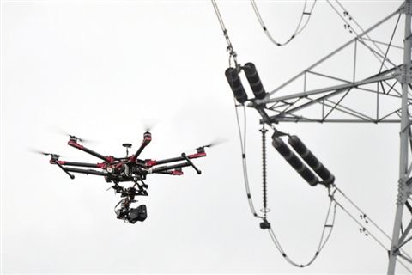
作品简介
Brief
该作品全名——自动巡线排查线路故障无人飞行器。
宏观上主要功能为：对用户指定的可疑线路进行全自动巡航，检测视觉上可识别的线路故障（如：断线、垂线、树枝缠绕等问题）

Slide 5
PART 02
应用背景
Fresh business general template
Applicable to enterprise introduction, summary report, sales marketing, chart dataa

Slide 6
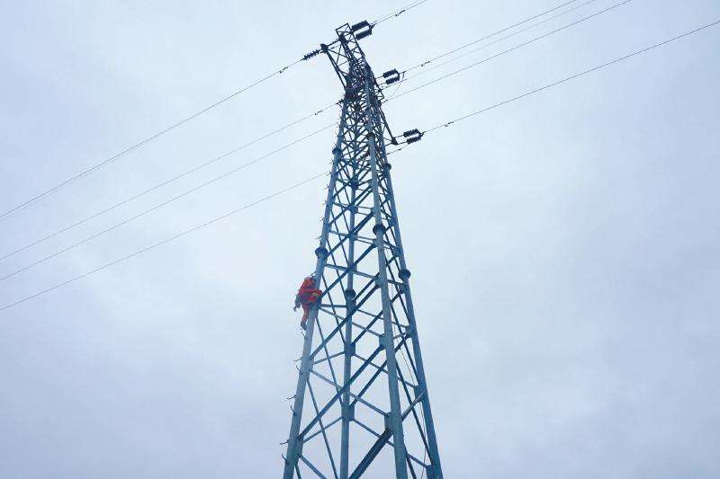
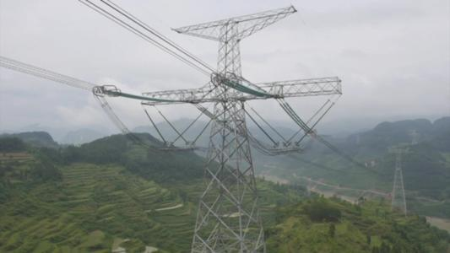
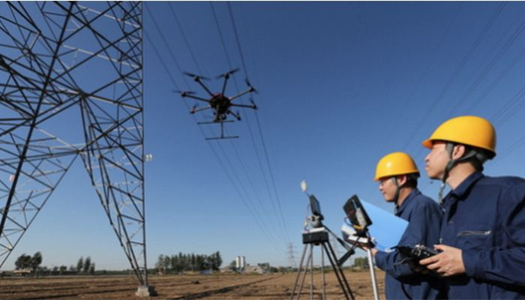
应用背景
山地线路排错
目前我国大部分的高压供电线路，都是穿越人烟稀少的崇山峻岭，并且为了线路安全和环境安全，高压塔的架设高度常达数十米
但是当线路出现故障的时候，对其进行排错将会非常困难。首先是高压塔上怀疑发生问题，需要爬上高压塔进行人工检查，而高压塔的高度对于人工攀爬十分不友好；对于线路的断线、垂线等，由于线路的布局大部分在山地，人工前往十分困难，且树木也对视觉上的辨识带来了极大的阻碍
目前市面上已经出现了使用无人机检查线路，但是依旧需要人工前往操作无人机，且实时图传需要压缩图片，使得人眼对图片纠错依旧存在问题
插入相关主题图片
插入相关主题图片
为统一图片大小，保持版面美观请使用 “形状填充/图片填充”命令
为统一图片大小，保持版面美观请使用 “形状填充/图片填充”命令

Slide 7
PART 03
详细功能
Fresh business general template
Applicable to enterprise introduction, summary report, sales marketing, chart dataa

Slide 8
详细功能
自动巡线
01
02
自动回航
对用户指定的线路，进行实时建模，判断线路发展方向并沿线前进
当检测到疑似故障、无人机资源紧张、强制回航命令时将自动返航
Auto 巡线纠错
实时反馈
06
03
异物检测
除了报告错误，无人机还将在定长时间间隔回传自身物理坐标
可检测电线塔上存在的鸟窝、蛇等非常规物体
05
04
垂线检测
断线检测
若发现（高压）线路距离地面高度不足，将会实时记录并报错
若发生明显线路断线，将实时报告错误

Slide 9
PART 04
实现方案
Fresh business general template
Applicable to enterprise introduction, summary report, sales marketing, chart dataa

Slide 10
硬件架构

Slide 11
软件架构
目标识别神经网络（detect-NN） 作为一个AI核，即时检测电线和高压塔上的树枝、鸟窝、蛇等目标
SLAM-Lite 本质来说是对SLAM进行裁剪后的一个巡线程序，去掉了回环检测，只对电线建模，且用户预先给定线路参考坐标
数据存储
位姿计算 底层的关键任务之一，对卫星数据和陀螺仪数据进行融合求解，给视觉里程计使用
自我保护 无人机平台在危险的山地作业，检测周围障碍物和自身的距离；同时监测电量，防止无法返回
基础飞行移动

Slide 12
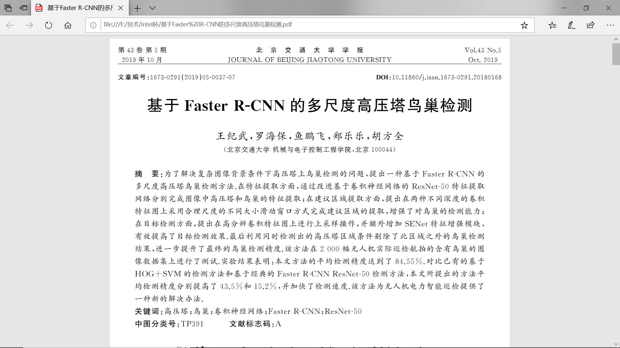
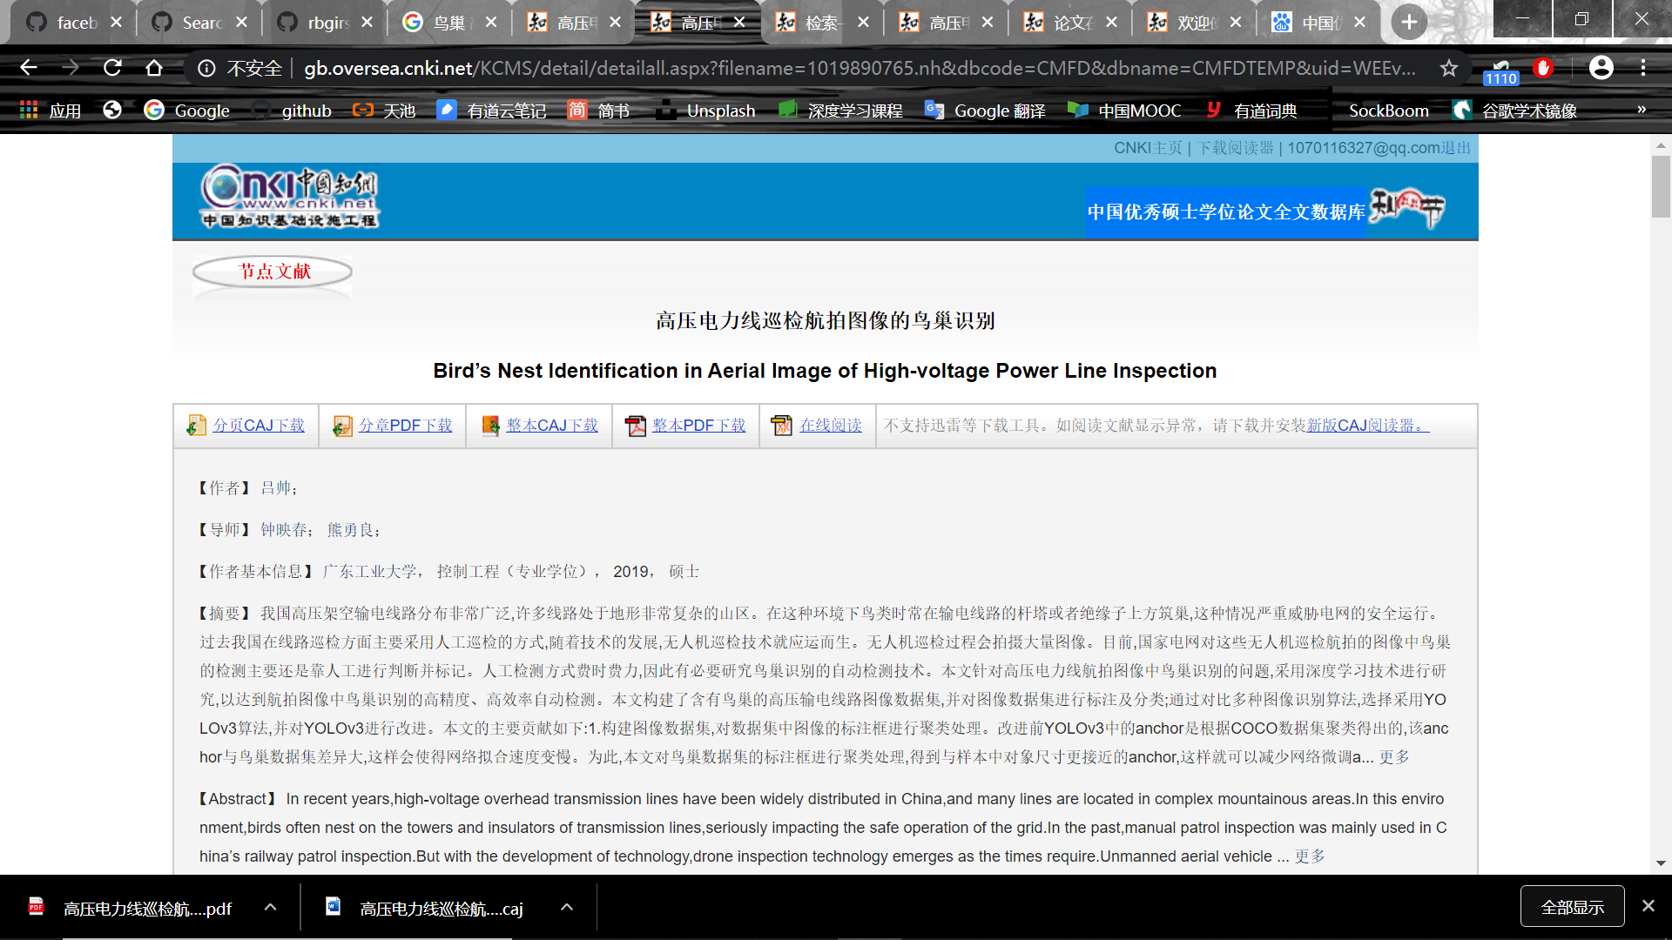
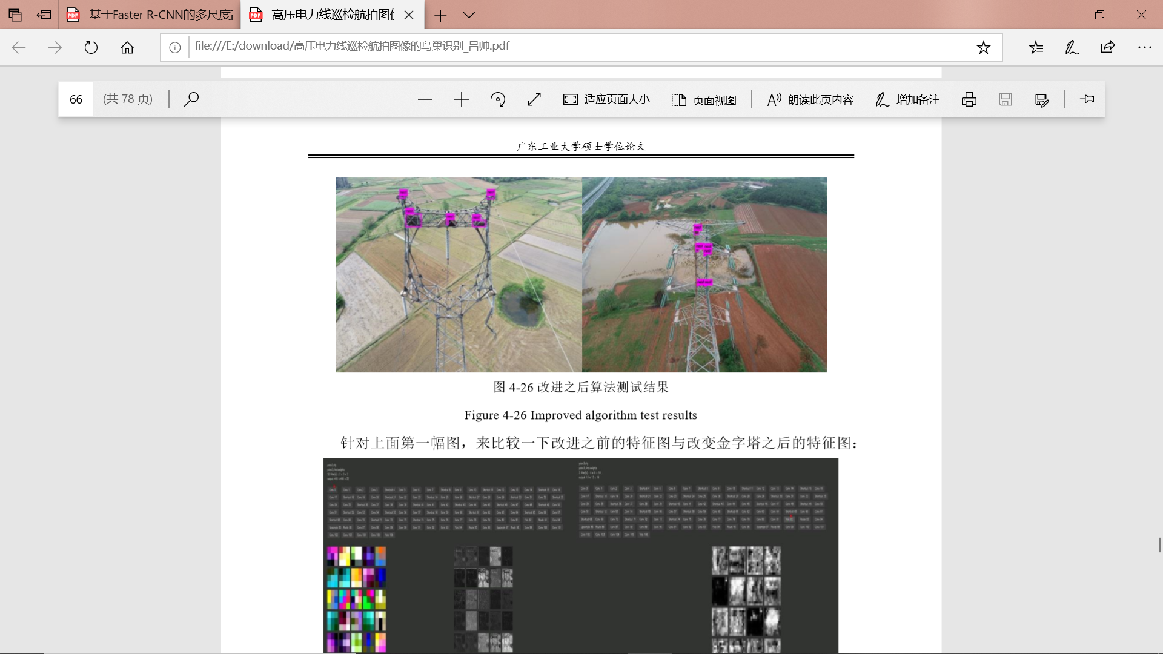
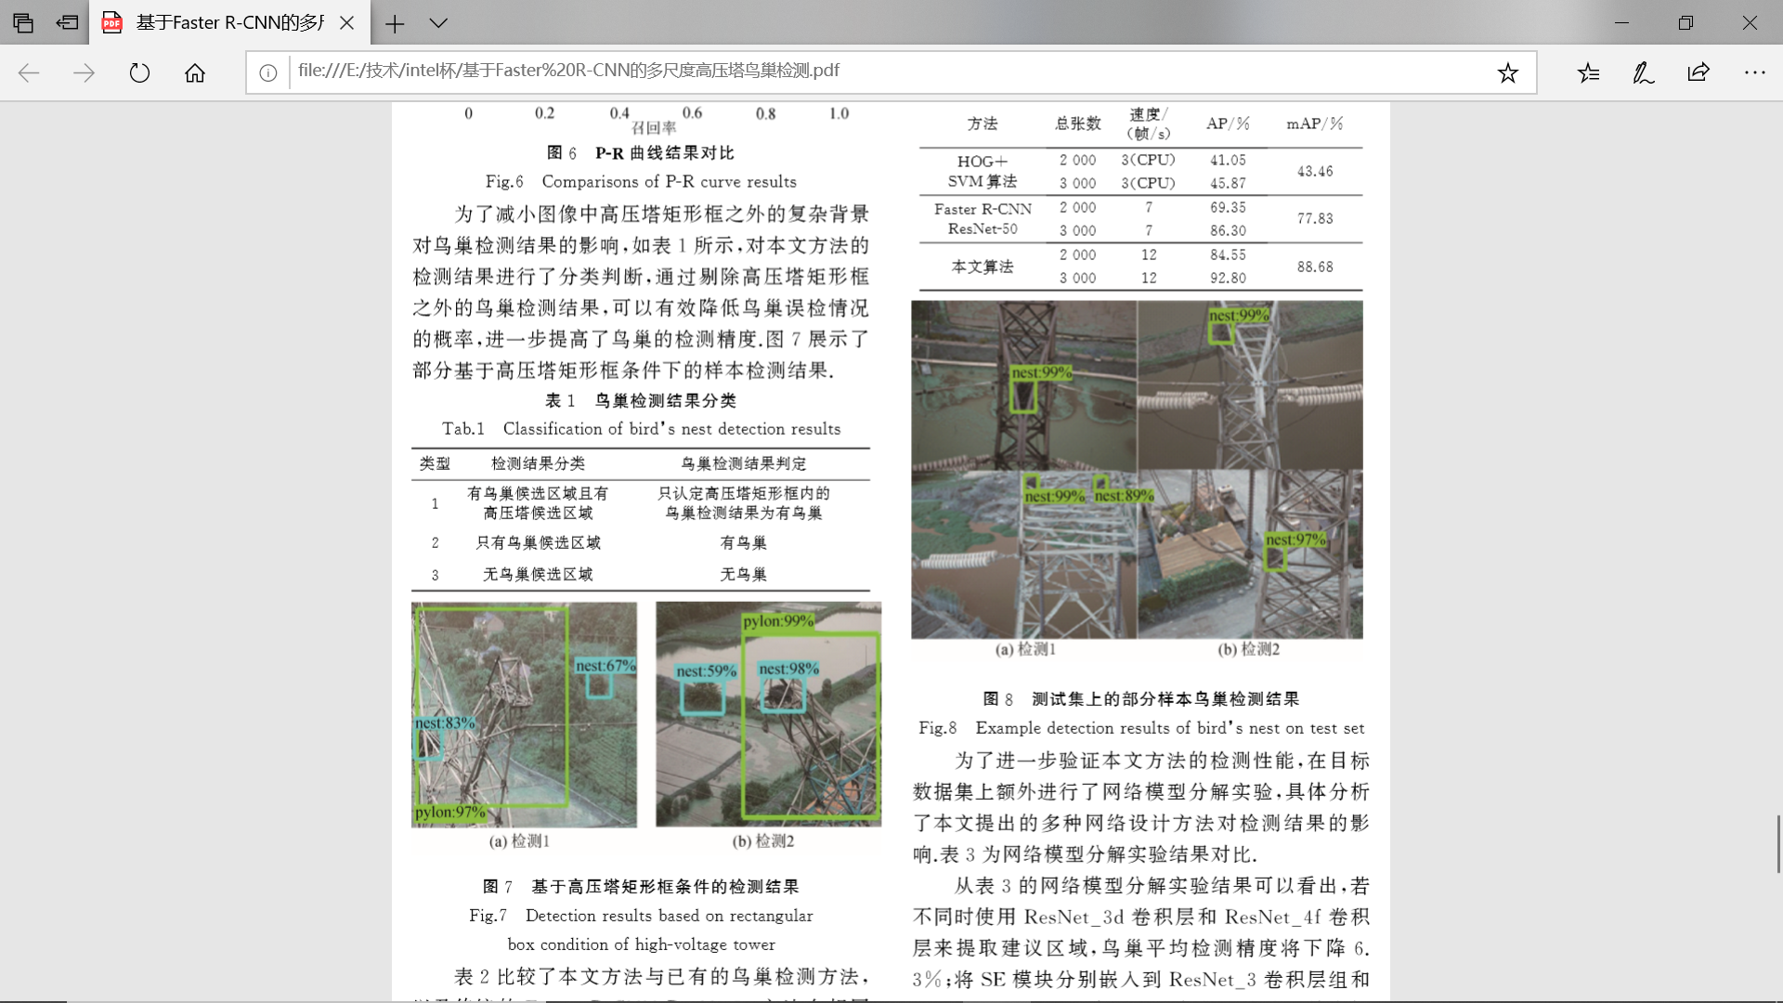
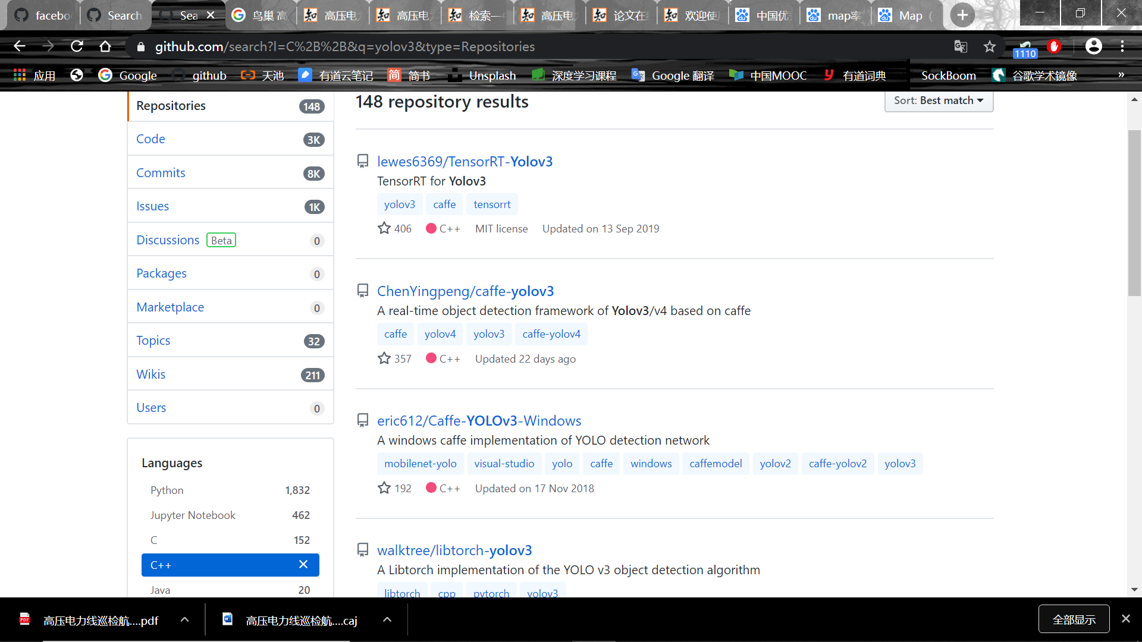
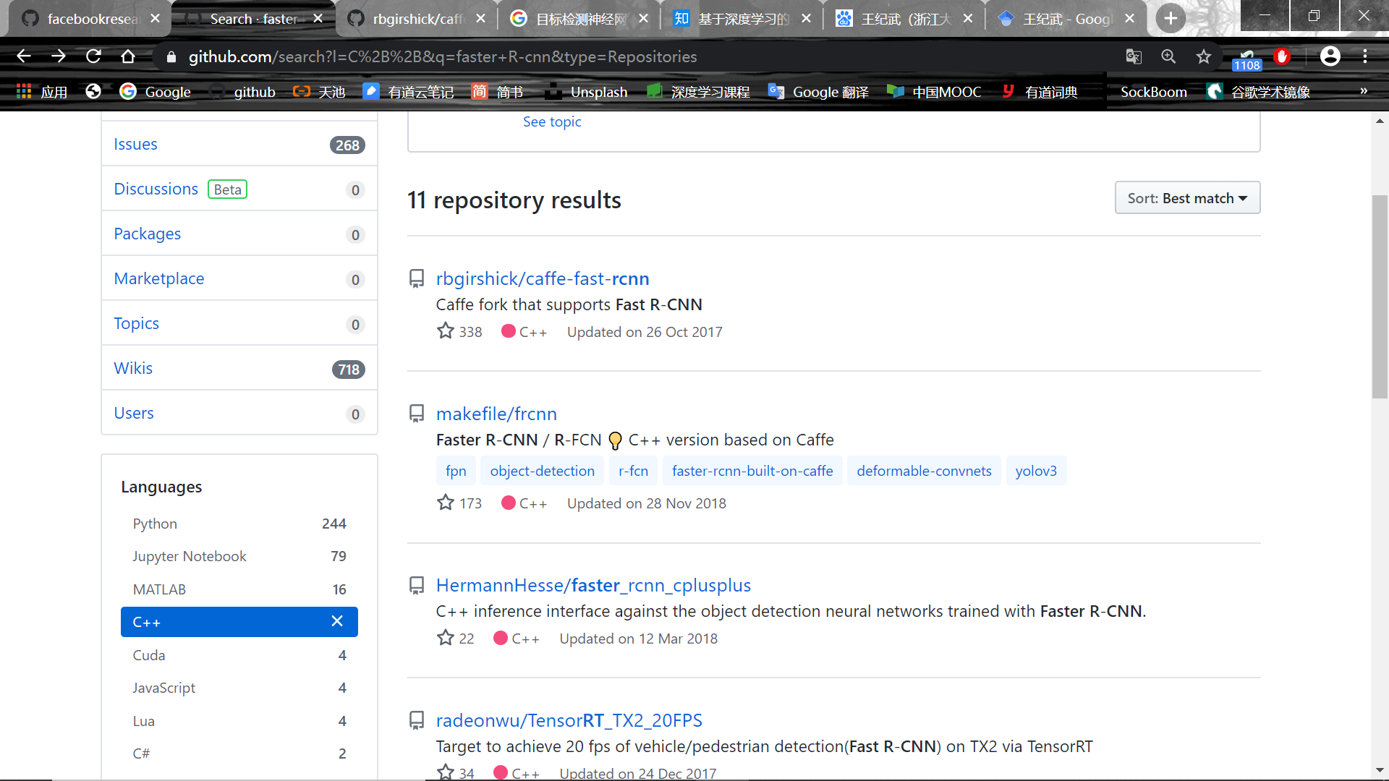
目标识别相关研究
国内研究一：
使用Faster R-CNN神经网络识别高压塔和鸟巢检测。
在北京交通大学的论文中有详细的算法描述和最终实现指标，在其论文中，可做到最低mAP：84.55%。效果见左图，且该算法正如其名字“Faster”，对资源的占用也相对少，可在边缘计算平台使用。 该算法相对成熟，在Github上已找到多个开源仓库，源码语言包括Python和C++，总体来说该算法是目前最先考虑使用的
国内研究二：
使用YOLOv3的算法。
具体可参考右图硕士学位论文。在其论文中，可以做到mAP:91.1%。YOLO系列算法区别于R-CNN系列为代表的两步检测算法，YOLO舍去了候选框提取分支，使得网络结构变得简单，检测速度较Faster R-CNN也有近10倍的提升。这使得深度学习目标检测算法能够满足实时检测任务的需求。该算法在Github上也有多个开源仓库。

Slide 13
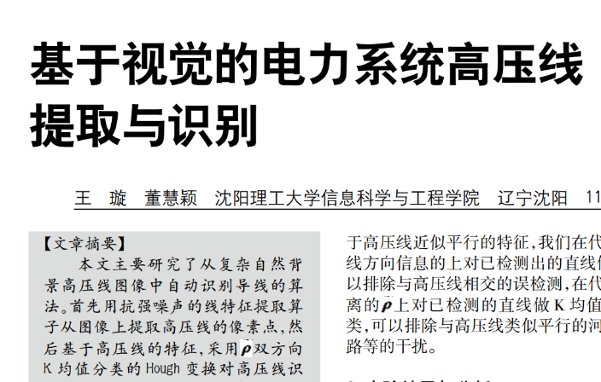
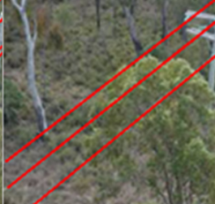
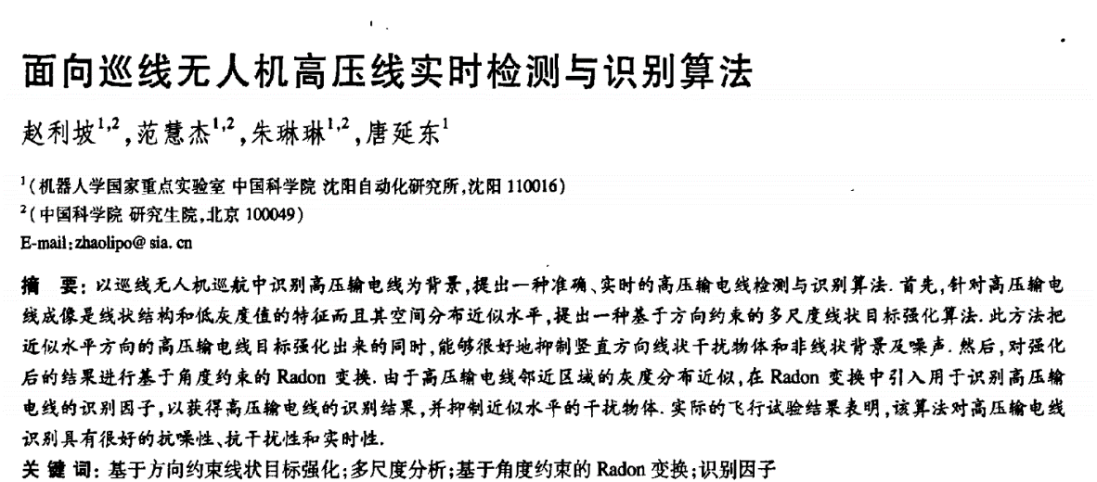
高压线识别研究
高压线识别：
本题目旨在实现准确的高压线特征提取和识别，现有的成熟方案有两套：
（1）使用Ratio算子滤波后使用Hough变换进行直线提取，若有与高压线相交的直线干扰可使用K-means算法去除。
（2）使用Canny算子提取边缘再使用Radon变换做直线细节提取。
方案二相对于方案一对算力的要求较低，运算速度更快，但对于复杂背景干扰情况下的提取准确度不及一方案。

Slide 14
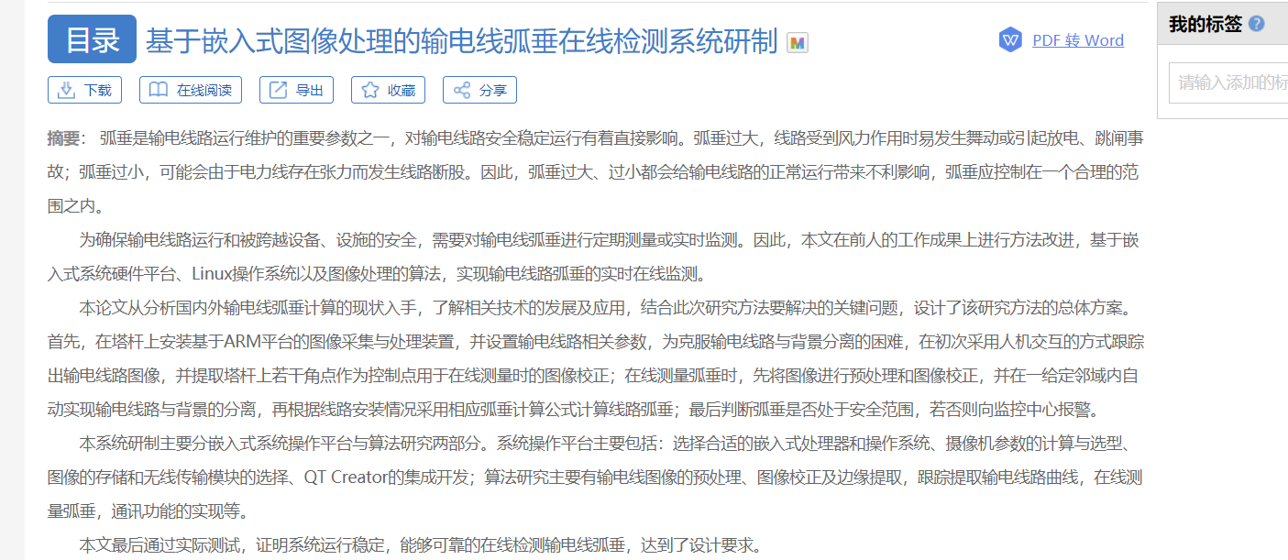
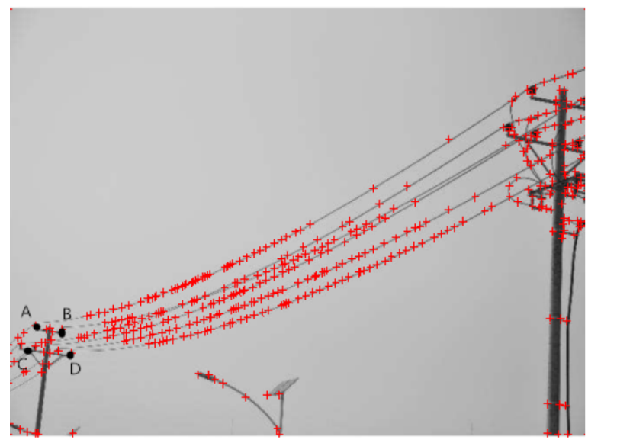
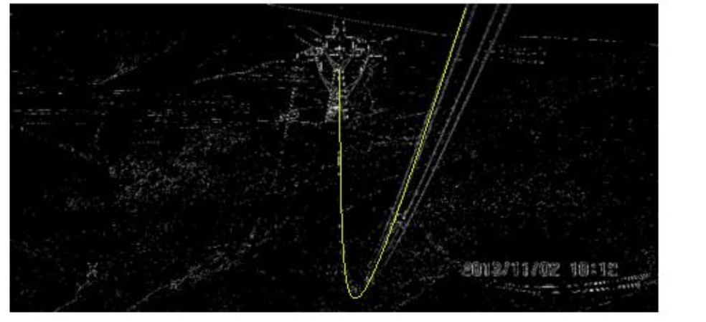
输电线弧垂度检测
使用视觉识别的方式进行输电线的弧垂度检测：
通过获取两个电线塔之间输电线的全景图，可通过位姿解算出输电线的弧垂度，判断输电线的弧垂度是否和标。
具体实施过程：先对图像进行滤波滤除一部分背景干扰，再0对输电线图像进行特征点提取以及图像校正，通过对输电线进行边缘检测和提取后得到输电线的识别图（如图右），即可通过最高最低点解算出输电线的弧垂度。
本方案要求已知输电塔间的距离和高度差，此信息在输电线塔建造是便是确定的，容易获得。

Slide 15
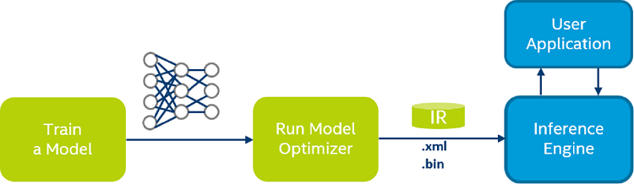
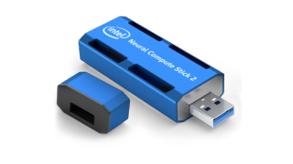
算法可行性评估
OpenVINO
神经加速棒
该作品的主要核心为对高压塔及其上的杂物进行视觉识别，且主要采用卷积神经网络（CNN）算法。通过前面的叙述，对物体的识别算法效果相对可靠。对于本次大赛需要进行边缘计算部署，由于官方未声明今年开发板，所以作出如下推测： Intel在之前已推出了两代的神经加速棒，该产品的主要市场方向恰好和本次大赛契合：边缘计算+人工智能！所以可推测今年的开放平台很有可能是神经加速棒和传统CPU的结合，再加上Intel官方推出的OpenVINO，从底层软件层面上优化视觉神经网络。从官方给出的demo上看，仅传统的PC机+OpenVINO使用CNN识别车辆目标，已有2fps，加上1050显卡可做到20fps的指标，若采用神经加速棒分离算力，则相信边缘实时计算识别高压塔、鸟窝等是可行的

Slide 16
PART 05
演示方案
Fresh business general template
Applicable to enterprise introduction, summary report, sales marketing, chart dataa

Slide 17
演示方案
演示流程
自制模型
播放记录
首先，用户通过WiFi连接上无人机，进行GSM调试、输入参考坐标、现场遥控飞行选取电线操作
接着，无人机开始对指定电线指定方向进行探索；当探索一定距离后断开WiFi（停止图传），同时GSM开始回传坐标
用户可对无人机在任意时刻通过GSM发送回航消息，也可等待无人机检测到错误后请求回航
回航后可回放在巡线过程中的视频
用木条和电线自己搭电线塔
01
录制在原校的视频演示
02
04
现场识别
室外演示
03
现场对电信塔和树枝进行识别和巡线
如果条件允许，去室外找电线塔直接演示

Slide 18
演讲完毕 谢谢
答辩同学：陈映李

Slide 19
课题的现状
点击添加文字说明详情介绍点击添加文字说明详情介绍点击添加文字说明详情介绍
点击添加文字说明详情介绍点击添加文字说明详情介绍点击添加文字说明详情介绍
添加标题
添加标题
全国现状
地区现状
添加标题
添加标题
点击添加文字说明详情介绍点击添加文字说明详情介绍点击添加文字说明详情介绍
点击添加文字说明详情介绍点击添加文字说明详情介绍点击添加文字说明详情介绍

Slide 20




方案选择
1
3
此处添加详细文本描述此处添加详细文本描述此处添加详细文本描述
此处添加详细文本描述此处添加详细文本描述此处添加详细文本描述
添加标题
添加标题
2
4
添加标题
添加标题
此处添加详细文本描述此处添加详细文本描述此处添加详细文本描述
此处添加详细文本描述此处添加详细文本描述此处添加详细文本描述

Slide 21
选题的意义
标题
标题
85%
添加标题
标题
75%
65%
标题
点击添加文字说明详情介绍点击添加文字说明详情介绍点击添加文字说明详情介绍点击添加文字说明详情介绍
点击添加文字说明详情介绍点击添加文字说明详情介绍
点击添加文字说明详情介绍点击添加文字说明详情介绍
55%
第一季度
第二季度
第三季度
第四季度

Slide 22
研究综述
添加标题
添加标题
01
02
单击添加详细文字说明，或复制文本黏贴自此右键只保留文字
单击添加详细文字说明，或复制文本黏贴自此右键只保留文字
添加标题
添加标题
03
04
单击添加详细文字说明，或复制文本黏贴自此右键只保留文字
单击添加详细文字说明，或复制文本黏贴自此右键只保留文字

Slide 23
课题现状
添加标题
添加标题
在此点击添加图片的描述内容详情在此点击添加图片内容详情在此点击添加图片
在此点击添加图片的描述内容详情在此点击添加图片内容详情在此点击添加图片
关键词
关键词
添加
标题
关键词
关键词
添加标题
添加标题
在此点击添加图片的描述内容详情在此点击添加图片内容详情在此点击添加图片
在此点击添加图片的描述内容详情在此点击添加图片内容详情在此点击添加图片

Slide 24
发展现状
添加标题
添加标题
单击添加详细文字说明，或复制文本黏贴自此右键只保留文字单击添加详细文字说明，或复制文本黏贴自此右键只保留文字
单击添加详细文字说明，或复制文本黏贴自此右键只保留文字单击添加详细文字说明，或复制文本黏贴自此右键只保留文字
04
02
01
03
添加标题
添加标题
单击添加详细文字说明，或复制文本黏贴自此右键只保留文字单击添加详细文字说明，或复制文本黏贴自此右键只保留文字
单击添加详细文字说明，或复制文本黏贴自此右键只保留文字单击添加详细文字说明，或复制文本黏贴自此右键只保留文字

Slide 25
研究思路分析
01
在此添加标题
点击添加文字说明详情介绍点击添加文字说明详情介绍点击添加文字说明详情介绍点击添加文字说明详情介绍
在此添加标题
02
点击添加文字说明详情介绍点击添加文字说明详情介绍点击添加文字说明详情介绍点击添加文字说明详情介绍
在此添加标题
03
点击添加文字说明详情介绍点击添加文字说明详情介绍点击添加文字说明详情介绍点击添加文字说明详情介绍
在此添加标题
04
点击添加文字说明详情介绍点击添加文字说明详情介绍点击添加文字说明详情介绍点击添加文字说明详情介绍
在此添加标题
05
点击添加文字说明详情介绍点击添加文字说明详情介绍

Slide 26
实验数据分析
30%
50%
80%
100%
添加标题
添加标题
添加标题
添加标题
点击添加文字说明详情介绍点击添加文字说明详情介绍
点击添加文字说明详情介绍点击添加文字说明详情介绍
点击添加文字说明详情介绍点击添加文字说明详情介绍
点击添加文字说明详情介绍点击添加文字说明详情介绍

Slide 27
实验数据
点击添加标题
点击添加文字内容详
细介绍点击添加文字内容详细介绍点击添加文字内容详细介绍点击添加文字内容详细介绍点击添加文字内容详细介绍
点击添加文字内容详
细介绍点击添加文字
点击添加标题
点击添加标题
点击添加标题
点击添加标题

Slide 28
实验难点
01
点击添加文字说明详情介绍点击添加文字说明详情介绍
添加标题
点击添加文字说明详情介绍点击添加文字说明详情介绍
点击添加文字说明详情介绍点击添加文字说明详情介绍点击添加文字说明详情介绍点击添加文字说明详情介绍
点击添加文字说明详情介绍点击添加文字说明详情介绍
02
点击添加文字说明详情介绍点击添加文字说明详情介绍
添加标题
03
点击添加文字说明详情介绍点击添加文字说明详情介绍
添加标题
04
点击添加文字说明详情介绍点击添加文字说明详情介绍
添加标题

Slide 29
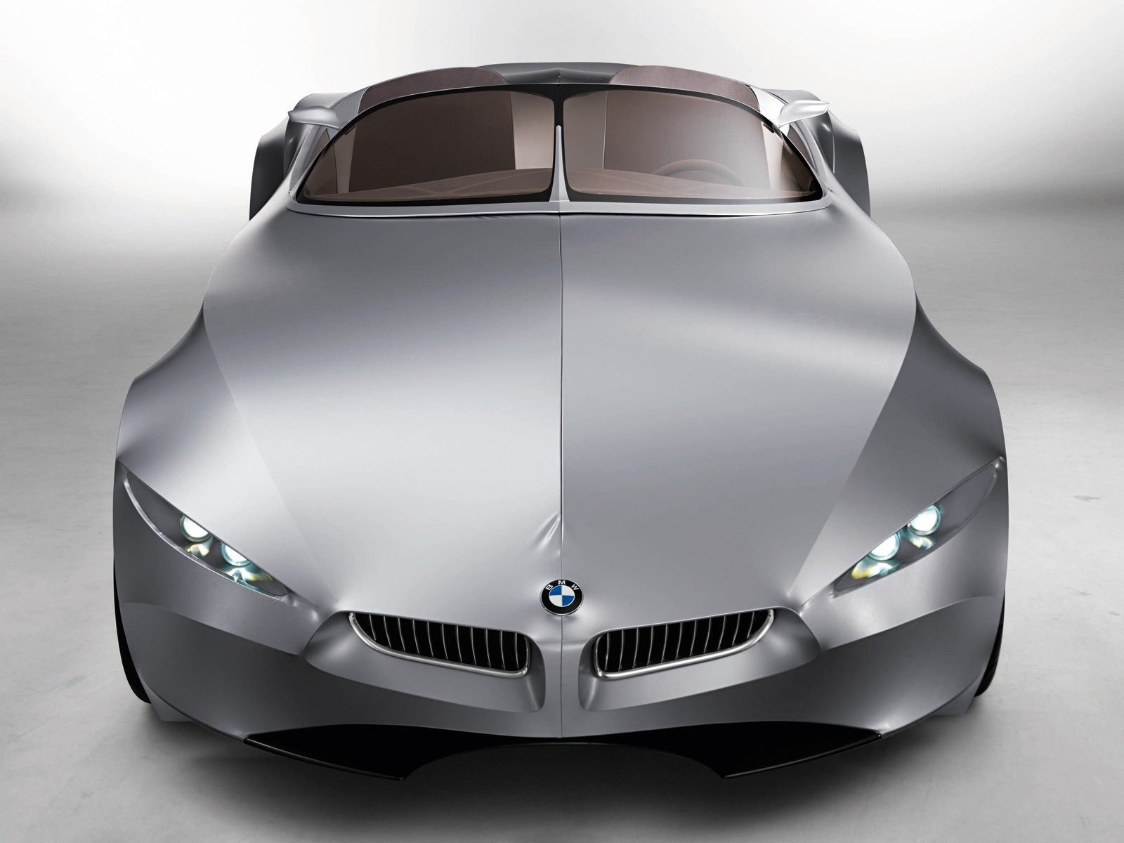



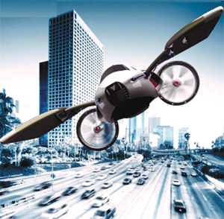
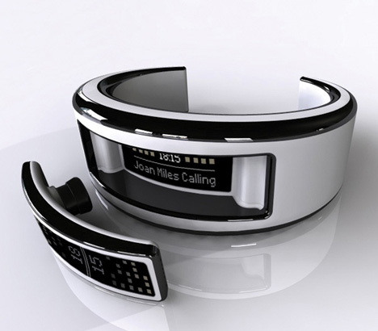
案例分析
添加标题
在此点击添加图片的描述内容详情在此点击添加图片内容详情在此点击添加图片
添加标题
在此点击添加图片的描述内容详情在此点击添加图片内容详情在此点击添加图片

Slide 30
实验数据
添加标题
添加标题
您的内容打在这里或者通过复制您的文本后，在此框中选择粘贴，并选择只保留文字。
您的内容打在这里或者通过复制您的文本后，在此框中选择粘贴，并选择只保留文字。
添加标题
添加标题
添加标题
您的内容打在这里或者通过复制您的文本后，在此框中选择粘贴，并选择只保留文字。
您的内容打在这里或者通过复制您的文本后，在此框中选择粘贴，并选择只保留文字。

Slide 31
研究成果
01
02
03
04
输入你的标题
这里输入简单的文字概述里输入简单文字概述输入简单的文字概述里输入输入里这里输入简单的文字概述里输入简单文字概
输入你的标题
这里输入简单的文字概述里输入简单文字概述输入简单的文字概述里输入输入里这里输入简单的文字概述里输入简单文字概
输入你的标题
这里输入简单的文字概述里输入简单文字概述输入简单的文字概述里输入输入里这里输入简单的文字概述里输入简单文字概
输入你的标题
这里输入简单的文字概述里输入简单文字概述输入简单的文字概述里输入输入里这里输入简单的文字概述里输入简单文字概

Slide 32
解决方案
正人先正己，修人先自修
此处添加详细文本描述此处添加详细文本描述此处添加详细文本描述
添加标题
2
添加标题
1
添加标题
3
此处添加详细文本描述此处添加详细文本描述此处添加详细文本描述
此处添加详细文本描述此处添加详细文本描述此处添加详细文本描述

Slide 33
补救措施
添加标题
添加标题
请在这里输入段落文本内容请在这里输入段落文本内容
请在这里输入段落文本内容请在这里输入段落文本内容
添加标题
添加标题
请在这里输入段落文本内容请在这里输入段落文本内容
请在这里输入段落文本内容请在这里输入段落文本内容
添加标题
添加标题
请在这里输入段落文本内容请在这里输入段落文本内容
请在这里输入段落文本内容请在这里输入段落文本内容

Slide 34
添加您的标题
点击添加标题
单击此处添加文本单击此处添加文本单击此处添加文本单击此处添加文本
单击此处添加文本单击此处添加文本单击此处添加文本单击此处添加文本
单击此处添加文本单击此处添加文本单击此处添加文本单击此处添加文本
点击添加标题
标题
单击此处添加文本单击此处添加文本单击此处添加文本单击此处添加文本
单击此处添加文本单击此处添加文本单击此处添加文本单击此处添加文本
单击此处添加文本单击此处添加文本单击此处添加文本单击此处添加文本
点击添加标题
单击此处添加文本单击此处添加文本单击此处添加文本单击此处添加文本
单击此处添加文本单击此处添加文本单击此处添加文本单击此处添加文本
单击此处添加文本单击此处添加文本单击此处添加文本单击此处添加文本

Slide 35
参考文献
1
点击输入简要文字内容，文字内容需概括精炼，不用多余的文字修饰，言简意赅的说明分项内容……
2
点击输入简要文字内容，文字内容需概括精炼，不用多余的文字修饰，言简意赅的说明分项内容……
参考文献
3
点击输入简要文字内容，文字内容需概括精炼，不用多余的文字修饰，言简意赅的说明分项内容……
4
点击输入简要文字内容，文字内容需概括精炼，不用多余的文字修饰，言简意赅的说明分项内容……
5
点击输入简要文字内容，文字内容需概括精炼，不用多余的文字修饰，言简意赅的说明分项内容……
6
点击输入简要文字内容，文字内容需概括精炼，不用多余的文字修饰，言简意赅的说明分项内容……

Slide 36
感谢语
THANKS!
大学生活即将结束，在此，我要感谢所有教导我的老师和陪伴我一齐成长的同学，他们在我的大学生涯给予了很大的帮助。本论文能够顺利完成，要特别感谢我的导师XXX老师，XXX老师对该论文从选题，构思到最后定稿的各个环节给予细心指引与教导,使我得以最终完成毕业论文设计！
最后，我要向百忙之中抽时间对本文进行审阅，评议和参与本人论文答辩的各位老师表示感谢！
恳请各位老师批评指正！

